Slide 1
Auswirkungen des Klimawandels auf die Wasserstraßen
Fred F. Hattermann et al.

Slide 2
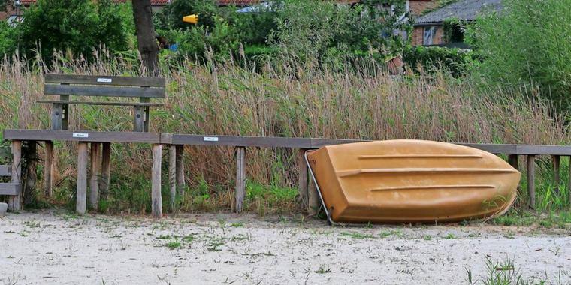
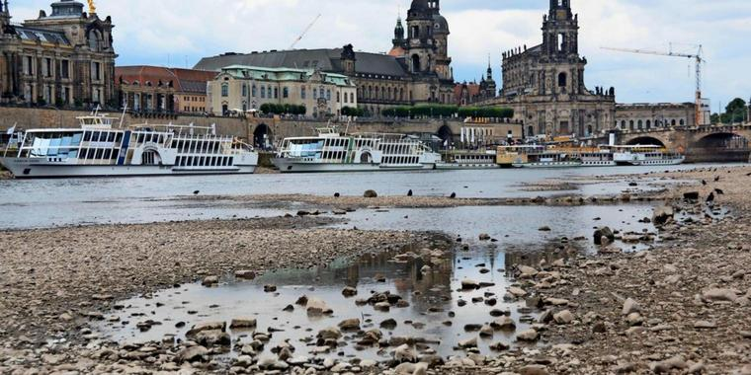
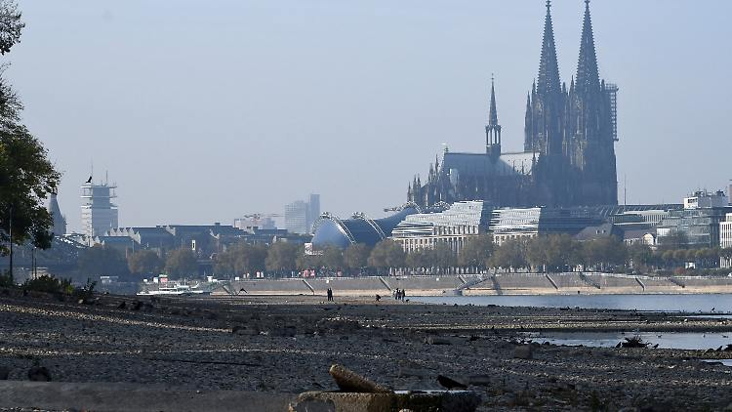
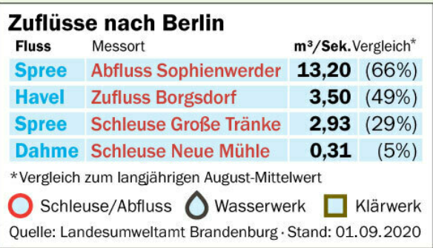
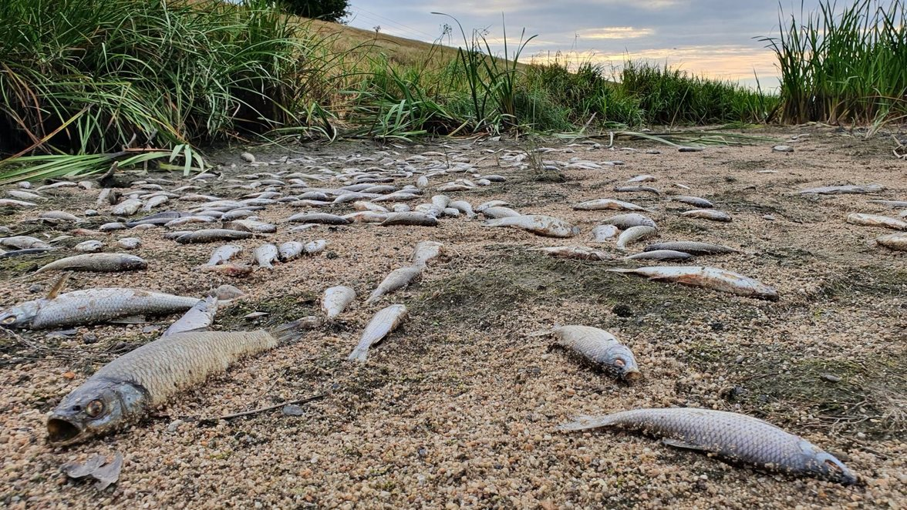
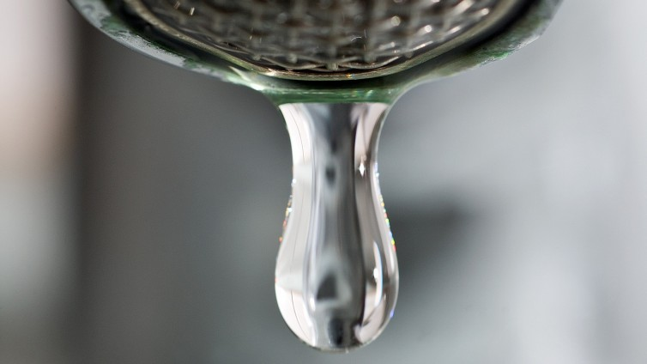
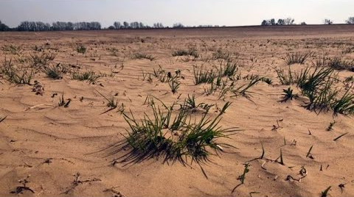
Trockenheit in Deutschland!?
Fred F. Hattermann, PIK Potsdam

Slide 3
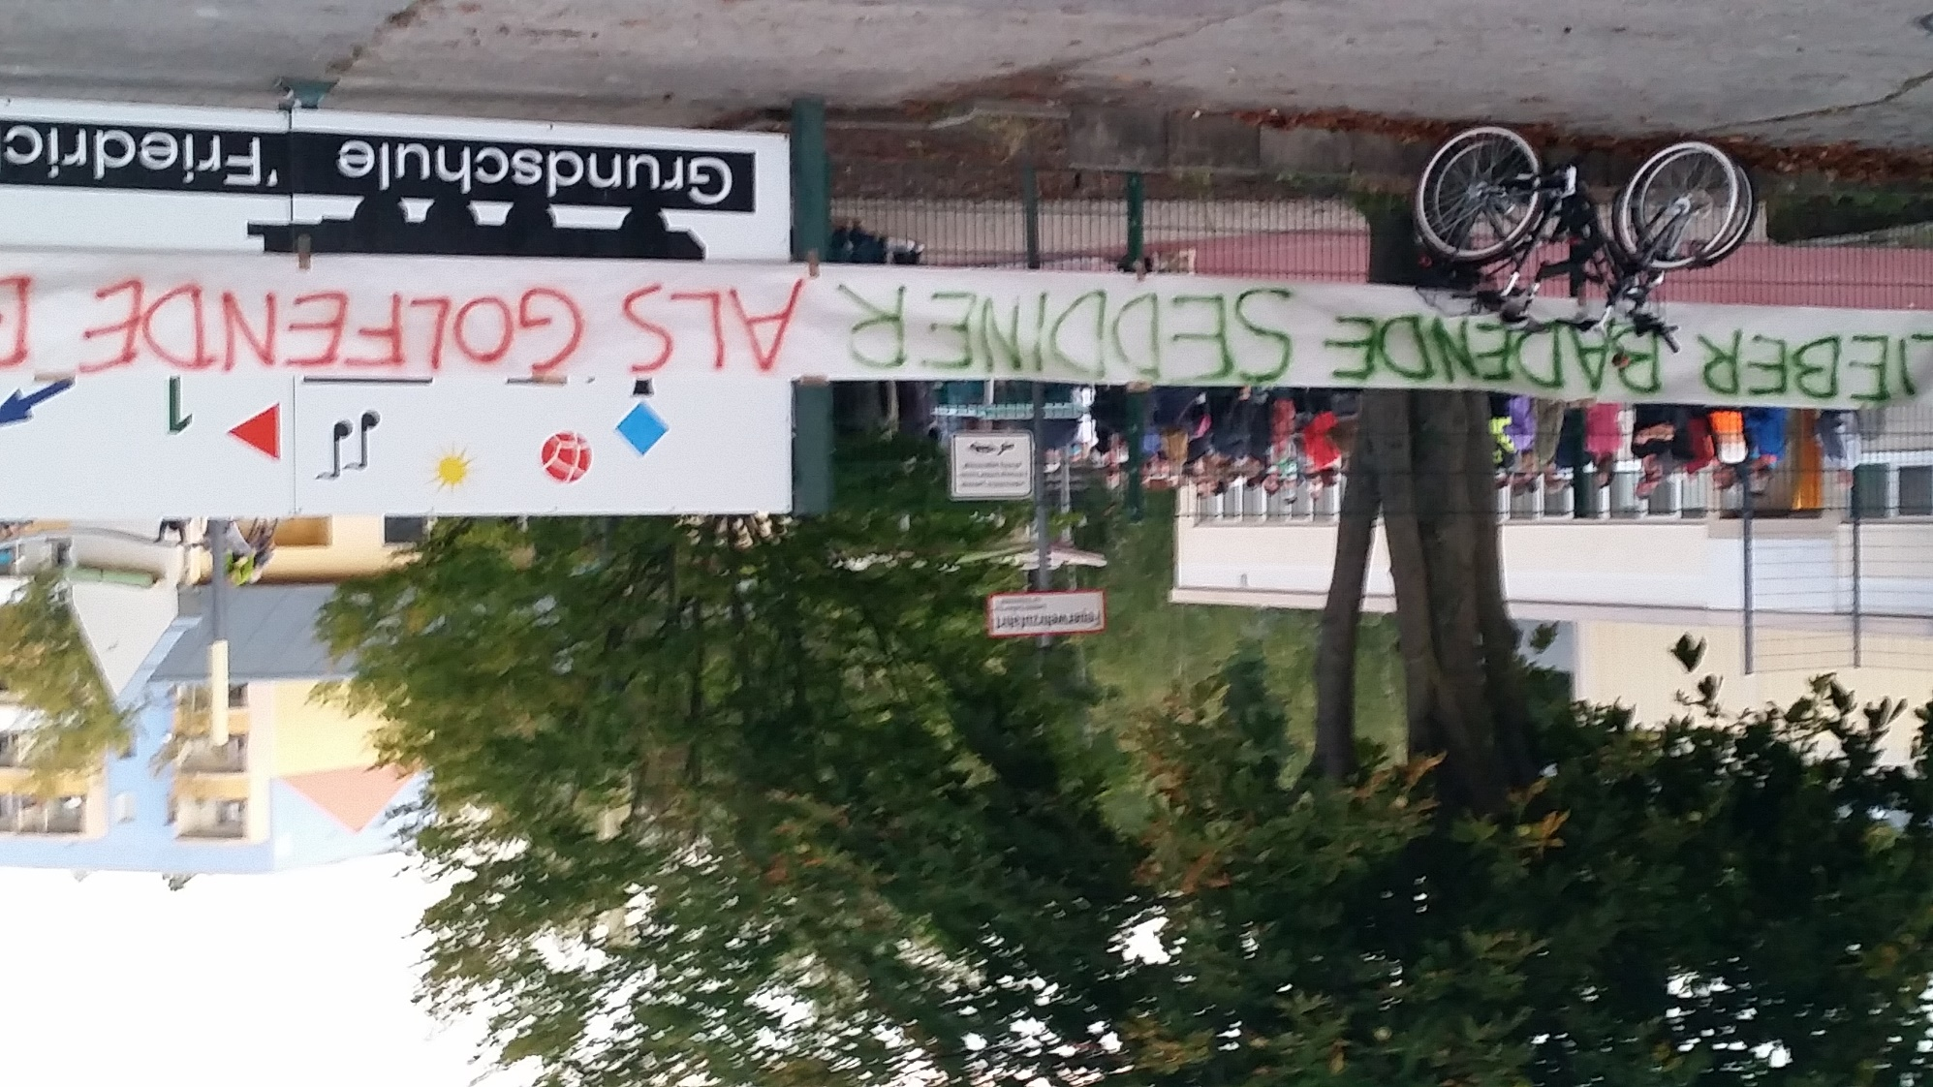
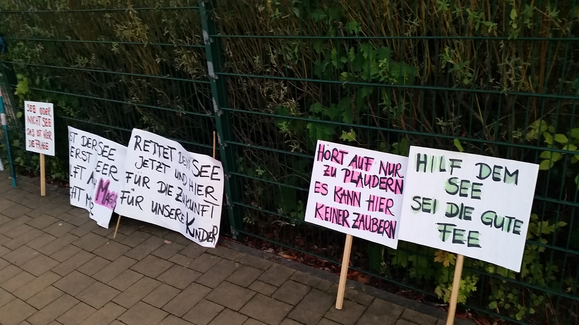
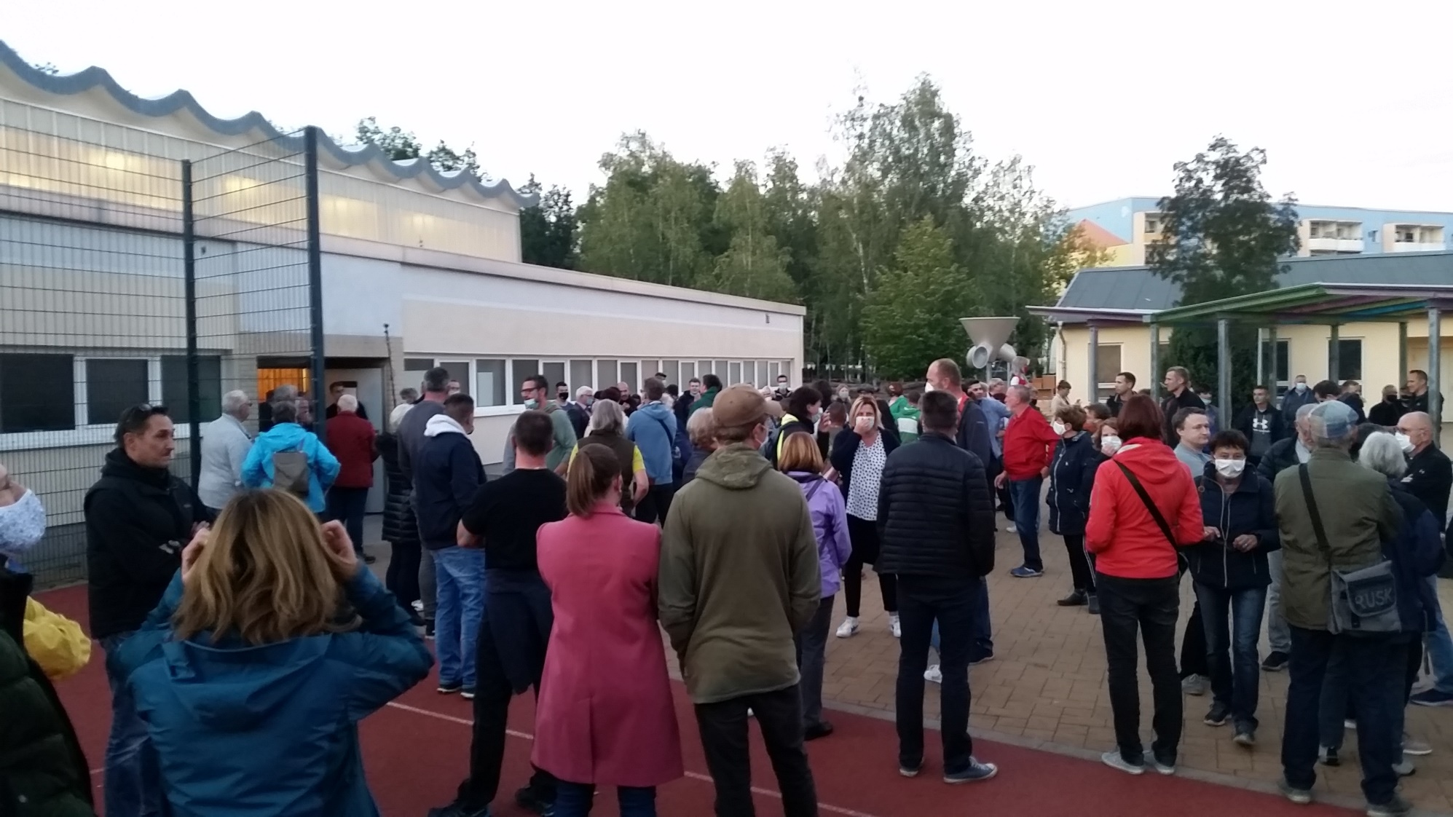
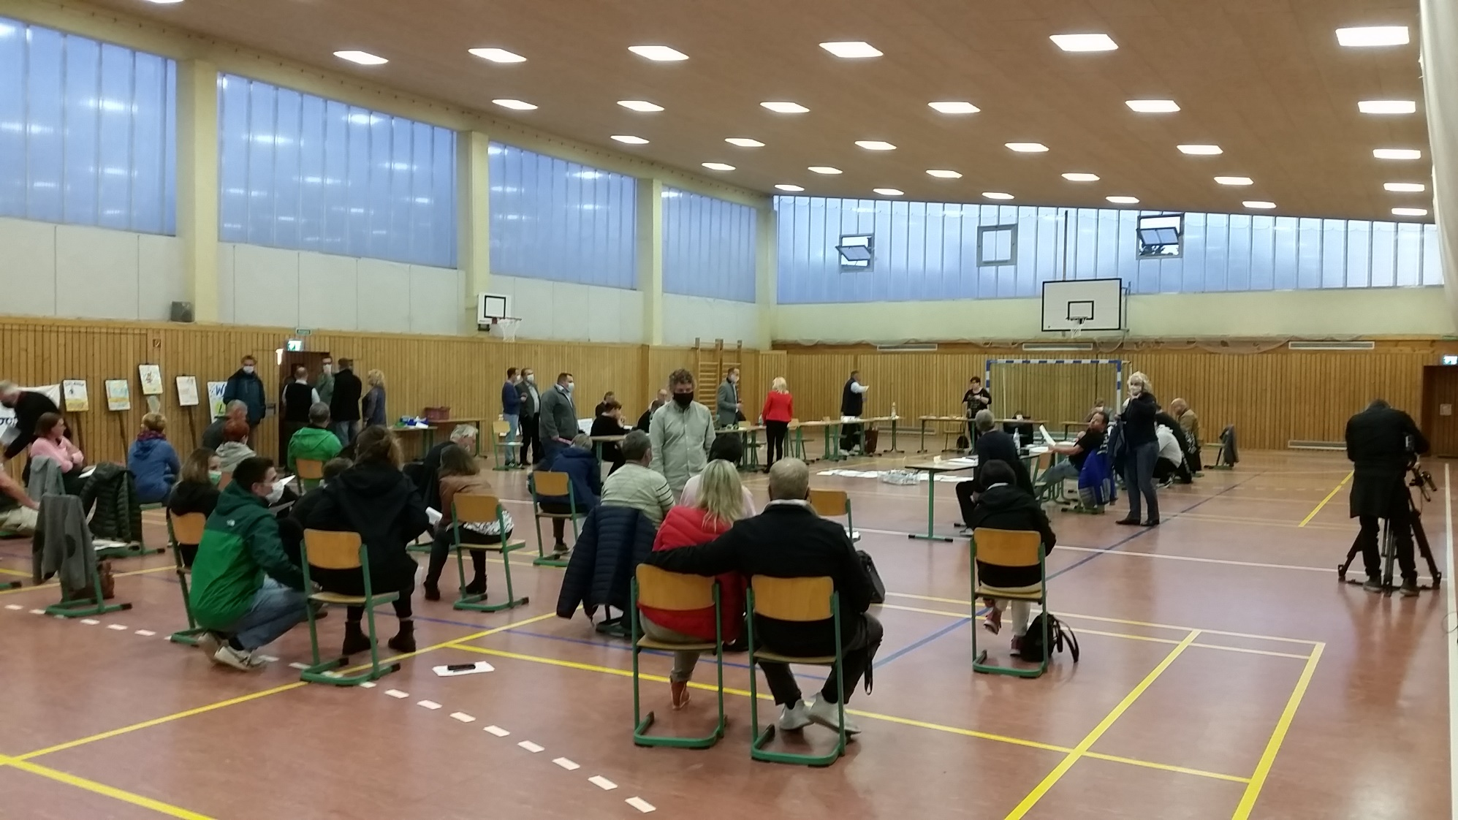
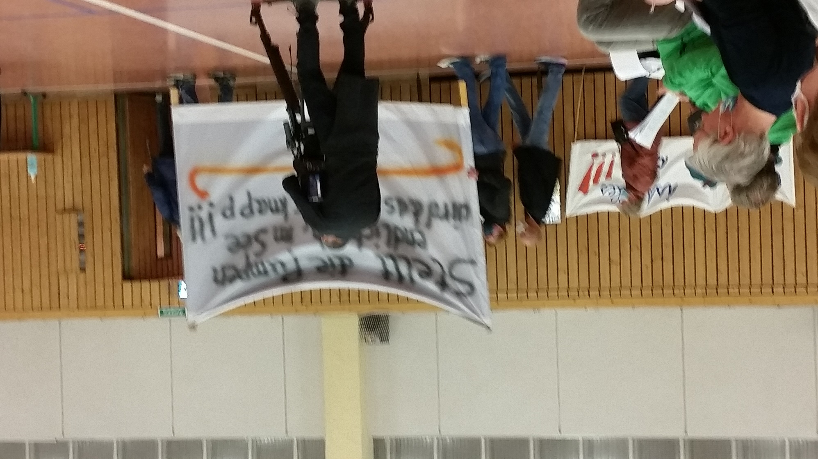
Gemeinderatssitzung in Seddin (Brandenburg)

Slide 4
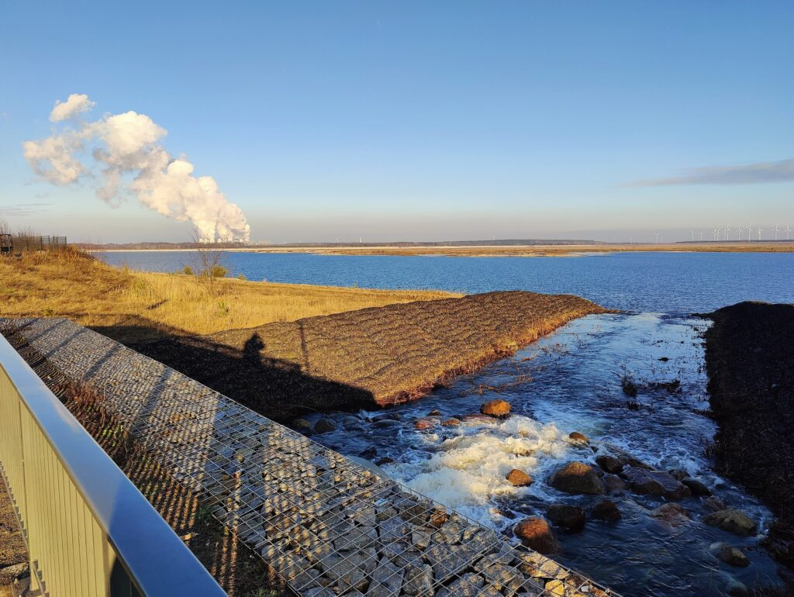
Flutung des Cottbuser Ostsees
Flutung wurde aufgrund von Wassermangel 9 Monate gestoppt
https://cottbuser-ostsee.de/2023/02/07/flutung-am-ostsee-wird-fortgesetzt/

Slide 5
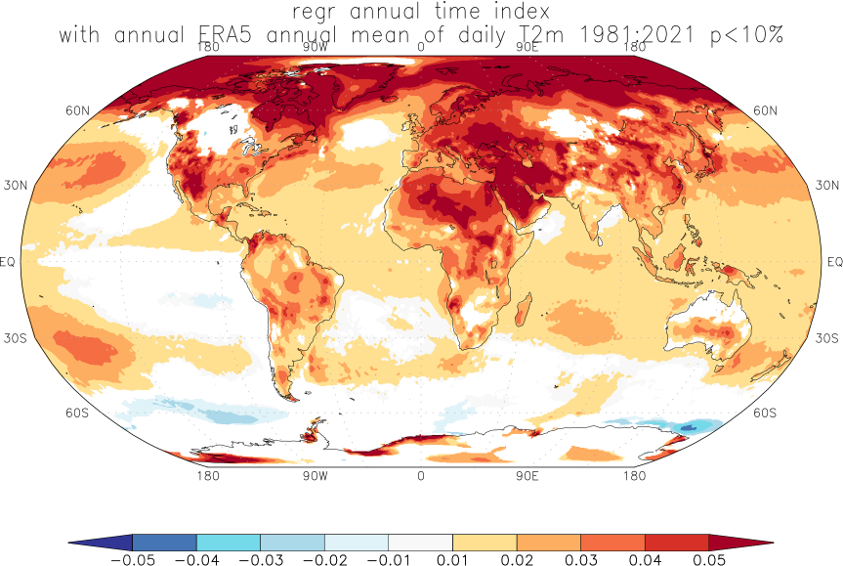
Globaler Temperaturanstieg 1981-2021 (pro Jahr)

Slide 6
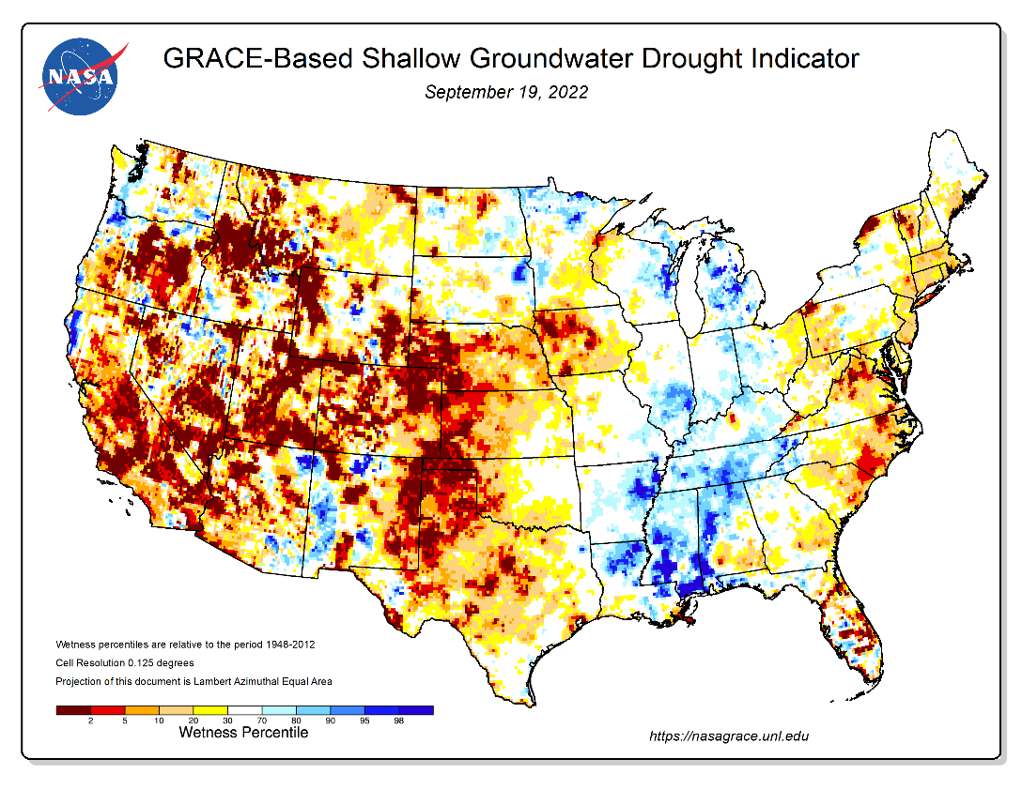
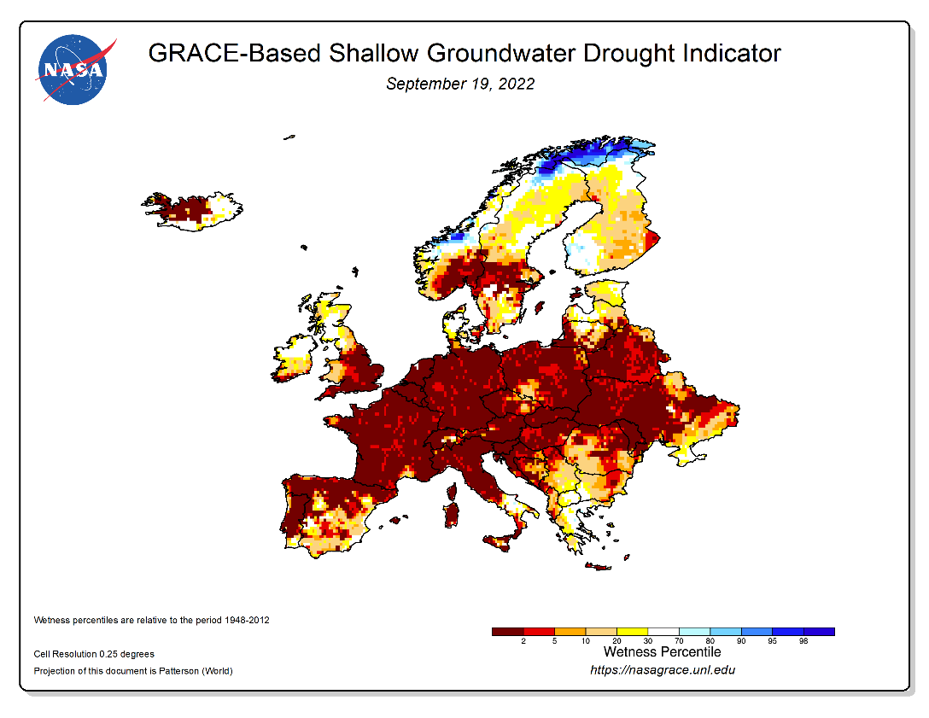
Beobachtungen der terrestrischen Wasserspeicherung
(abgeleitet aus GRACE-FO-Satellitendaten und integriert mit anderen Beobachtungen)
https://nasagrace.unl.edu/

Slide 7
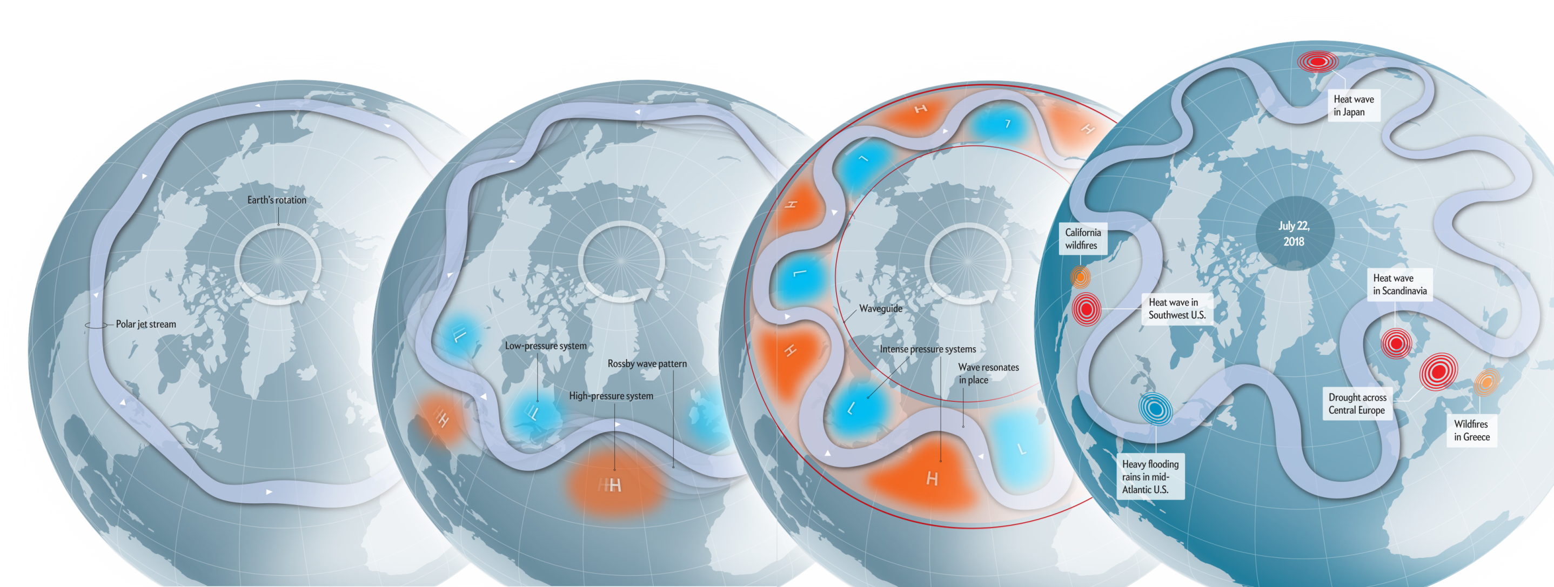
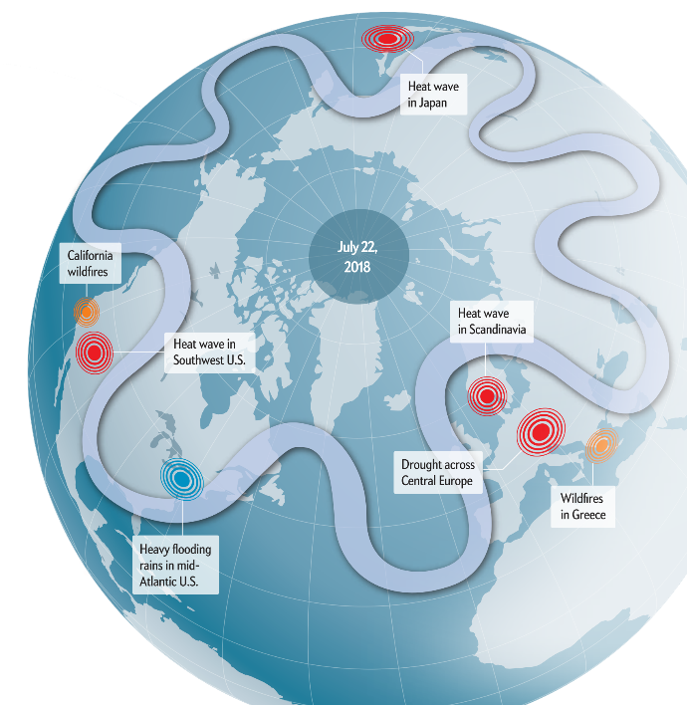
Aber auch die Windsysteme ändern sich
Heat wave in Japan
Earth rotation
Forest fires in California
Juli 2018
Hitzewelle in Skandinavien
Heat wave in southw. of the USA
Jetstream
Low pressure
Rossby-Waves
Wave amplification
High pressure
Drought in Centr. Europe
Forest fires in Greece/ floods in Italy
Floods at the east coast
Scientific American, March 1, 2019 by Michael E. Mann
Fred F. Hattermann, PIK Potsdam
Notes:
Der Klimawandel verändert auch die Dynamik des Wetters. Die Grundidee dabei ist, dass der Jetstream sich verändert: Der Jetstream bezeichnet das Band starker Höhenwinde um die nördliche Hemisphäre der von den Temperaturunterschieden zwischen Äquator und Nordpol sowie der Rotation der Erde angetrieben wird. Diese Luftströmung mäandern, die sogenannten Rossby-Wellen, und beeinflusst so entscheidend die Lage der Hoch- und Tiefdruckgebiete, welche sich stark auf das Wettergeschehen auswirken beeinflussen. Normalerweise bewegen sich Täler und Rücken der Rossby-Wellen ostwärst und verschieben so auch die Lage der Hoch-und Tiefdruckgebiete. Unter bestimmten Bedingungen kann es aber dazu kommen, dass die Atmosphäre nord- und südlich des Jetstream diese Wellen mehr oder weniger einfängt, worauf sich die Schwingungen verstärken und die Ostwärts Bewegung mehr oder weniger zum Erliegen kommt. Die mit den Hoch-und Tiefdruckgebieten verbundenen Wetterlagen, je nach Lage der Welle können das Hitze, Trockenheit oder Regen sein werden so einerseits verstärkt und halten andererseits länger an. So entstehen langanhaltenden Hitzewellen, Dürren und Überschwemmungen.
Dieser Mechanismus nimmt zu. Warum? In Folge der globalen Erwärmung hat sich der Jetstream in den letzten Jahrzehnten signifikant verlangsamt unter anderem weil der Temperaturunterschied zwischen Äquator und Pol aufgrund der starke Erwärmung der Arktis geringer geworden ist. Ein langsamer Jetstream mäandert stärker und Extremwetter werden häufiger.
Ein Beispiel ist der letzte Sommer wo es im Juli zu solch einer stationären Verstärkung des Jetstreams kam. Und es zeitgleich zur Trockenheit und Hitze im Western der USA, Überflutungen an deren Ostküste, der lagen Trockenperiode bei uns, und einer Hitzewelle in Japan kam. Dies veranschaulicht auch gut, die Gefahr dieser Ereignisse. Dadurch, dass der Jetstream ein die ganze nördliche Hemisphäre umfassendes Band ist, kann er gleichzeitig an verschiedenen Orten extreme Wetterlagen begünstigen.

Slide 8
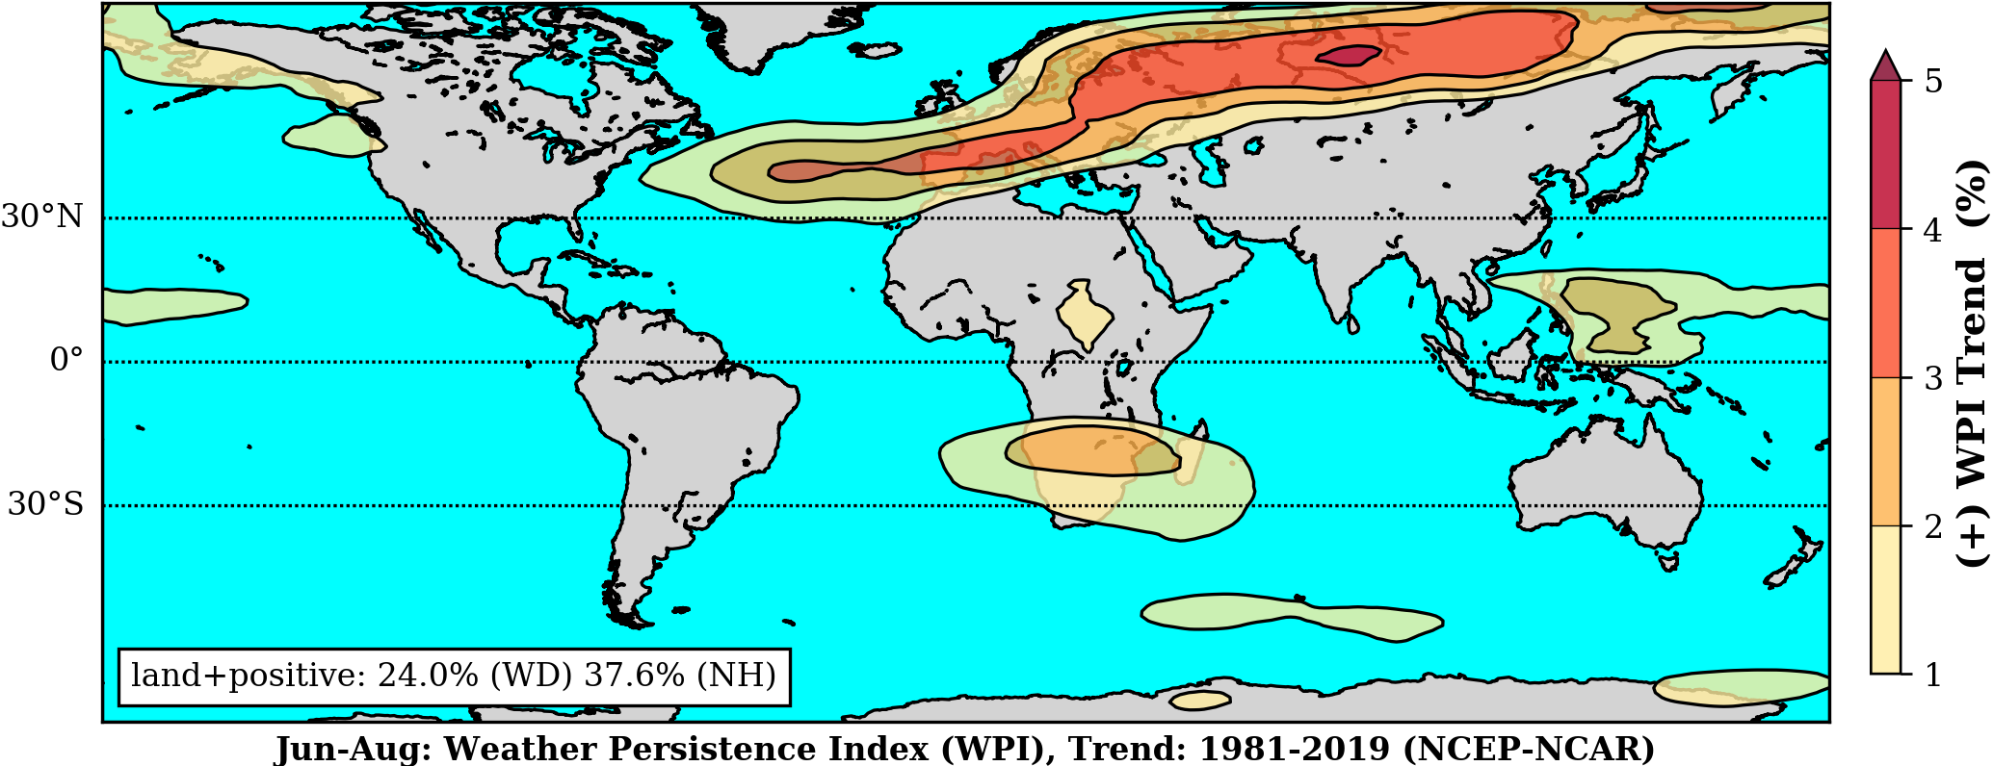
Trend in der Andauer von Wetterlagen
Weather persistence Index
NH summer getting more persistent and climate scenarios underestimate weather persistence

Slide 9
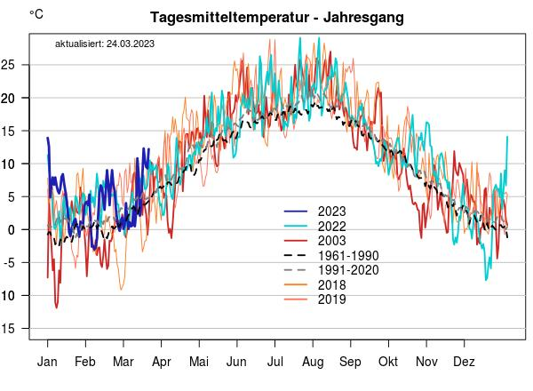
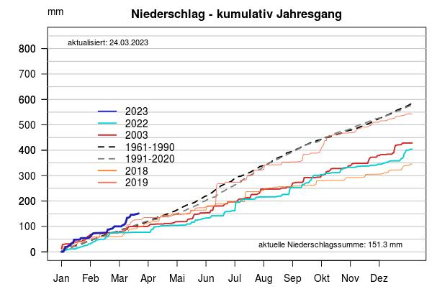
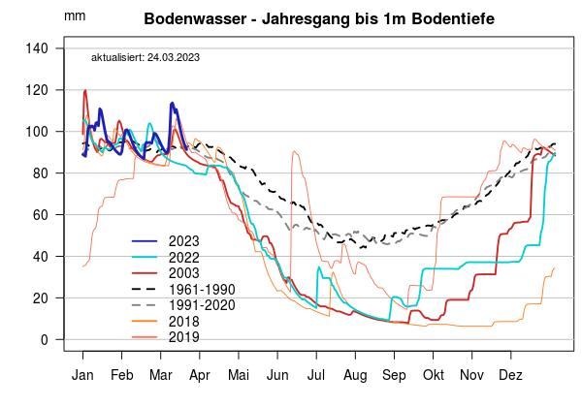
Potsdam: Niederschlag und Bodenfeuchte der letzten Jahre
Fred F. Hattermann, PIK Potsdam

Slide 10
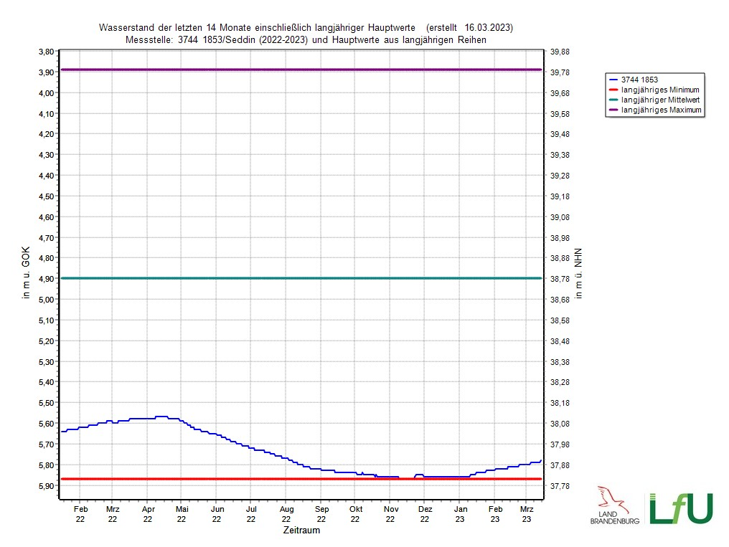
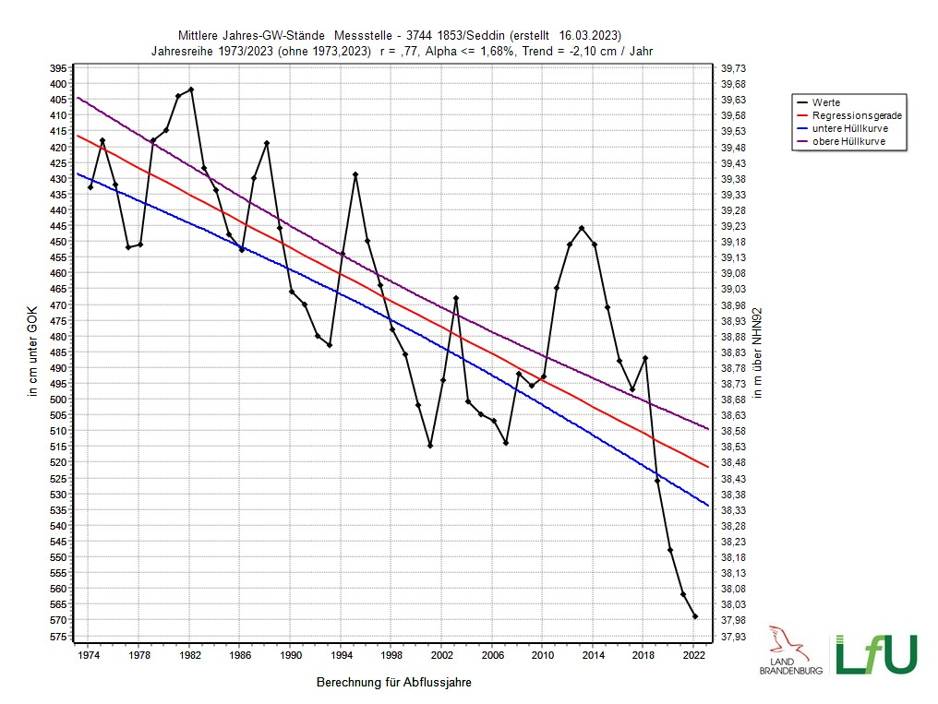
GW-Trend und Dynamik
Fred F. Hattermann, PIK Potsdam

Slide 11
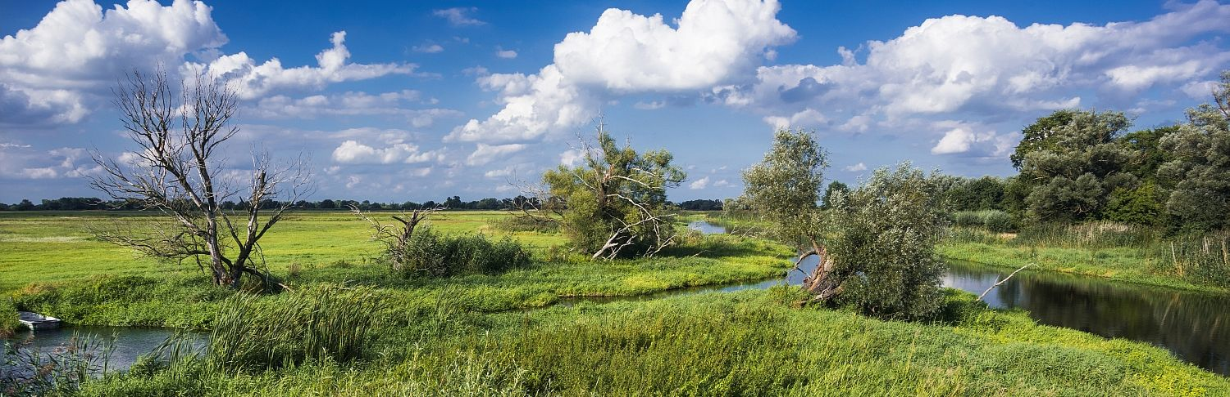
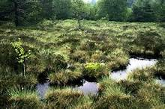
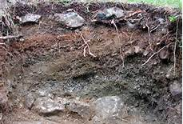
Wasserhaushalt untere Elbe
Niederschläge ~600 mm
Verdunstung ~500 mm
Runoff/
Discharge ~100 mm
+/-Speicher
Fred F. Hattermann, PIK Potsdam

Slide 12
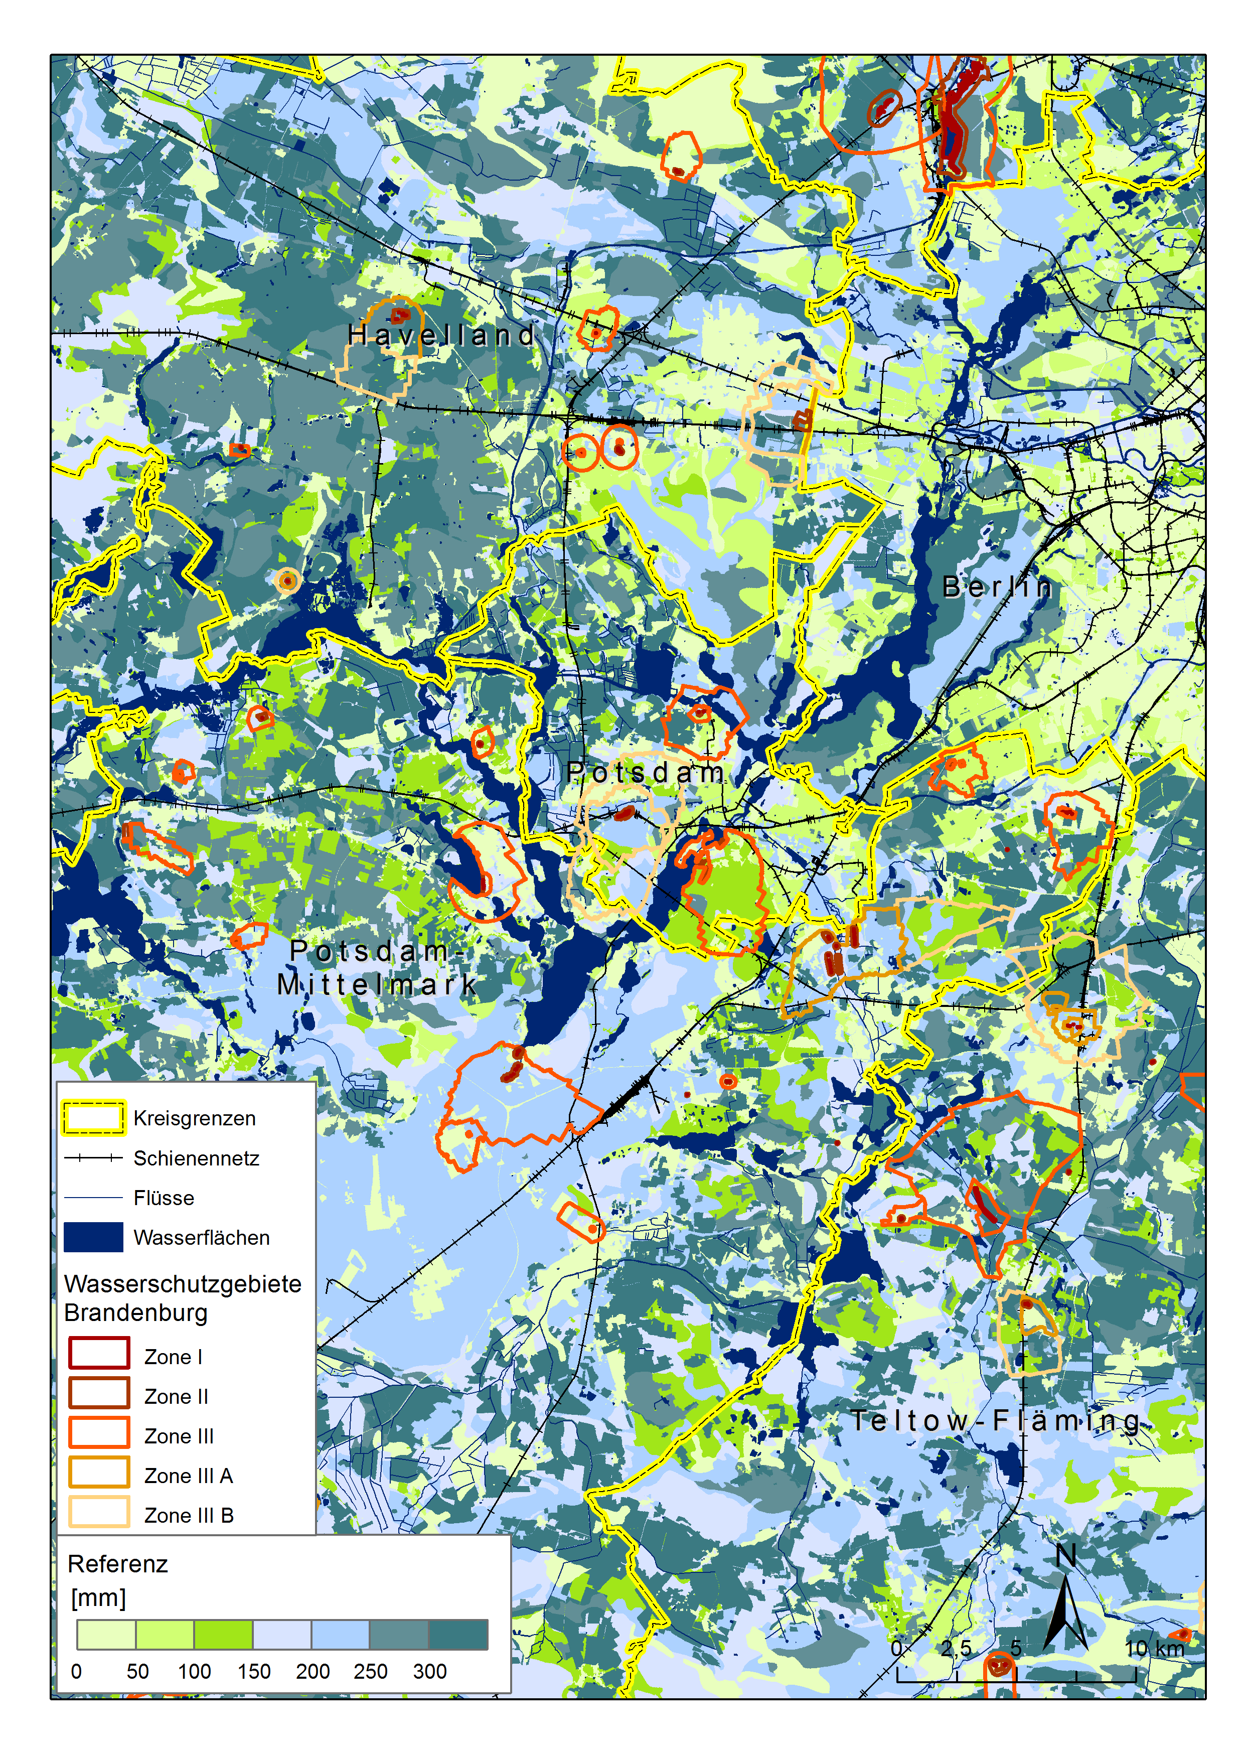
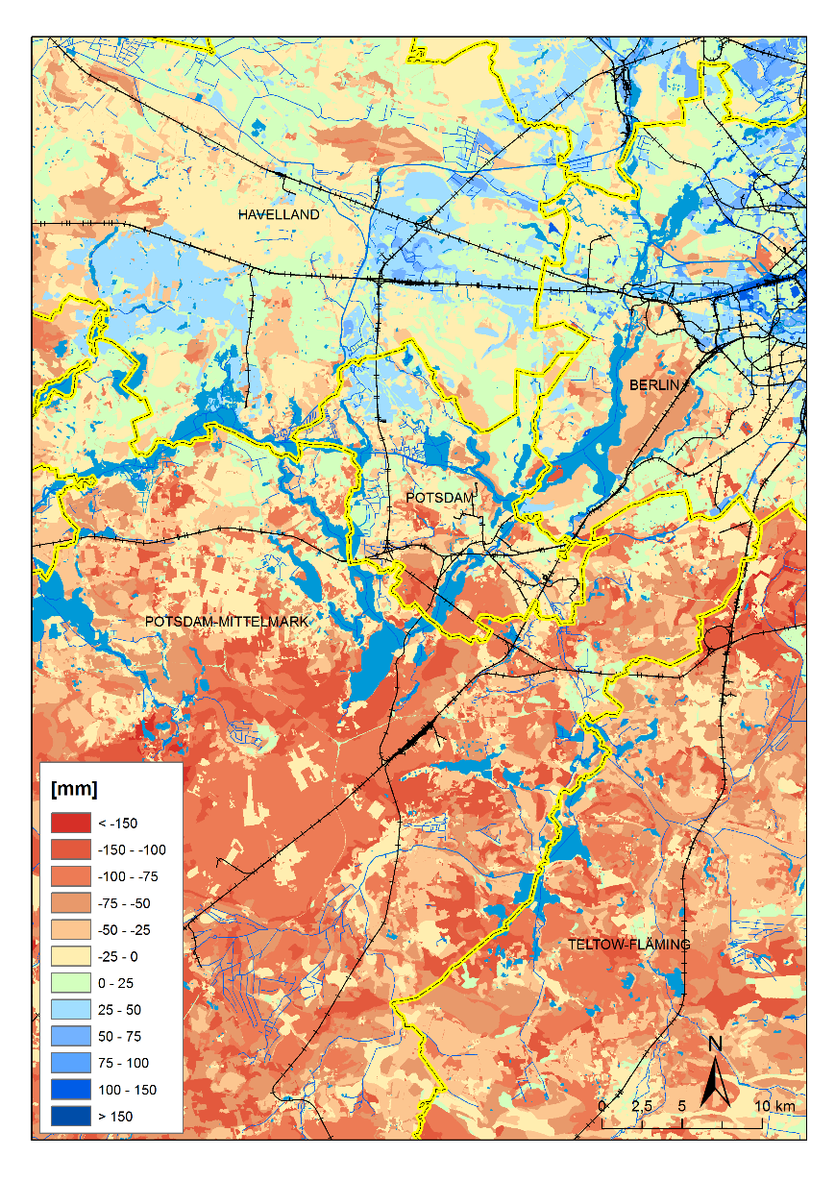
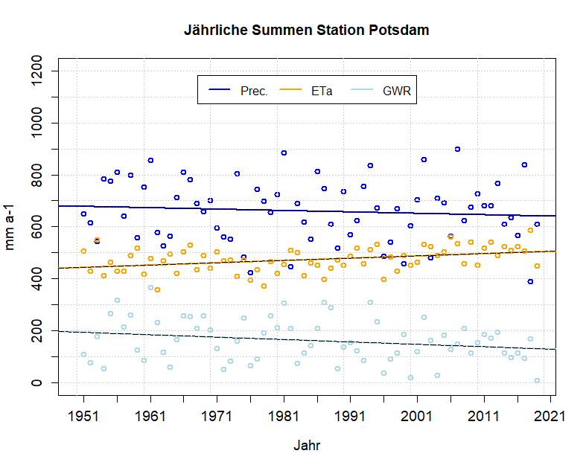
Entwicklung der Grundwasser- neubildung 1951-2020
Diff GWR 2019
Annual sums Potsdam
Fred F. Hattermann, PIK Potsdam
Notes:
Die rechte Karte zeigt die Differenz der GWNB im Vergleich zum Durchschnitt.

Slide 13
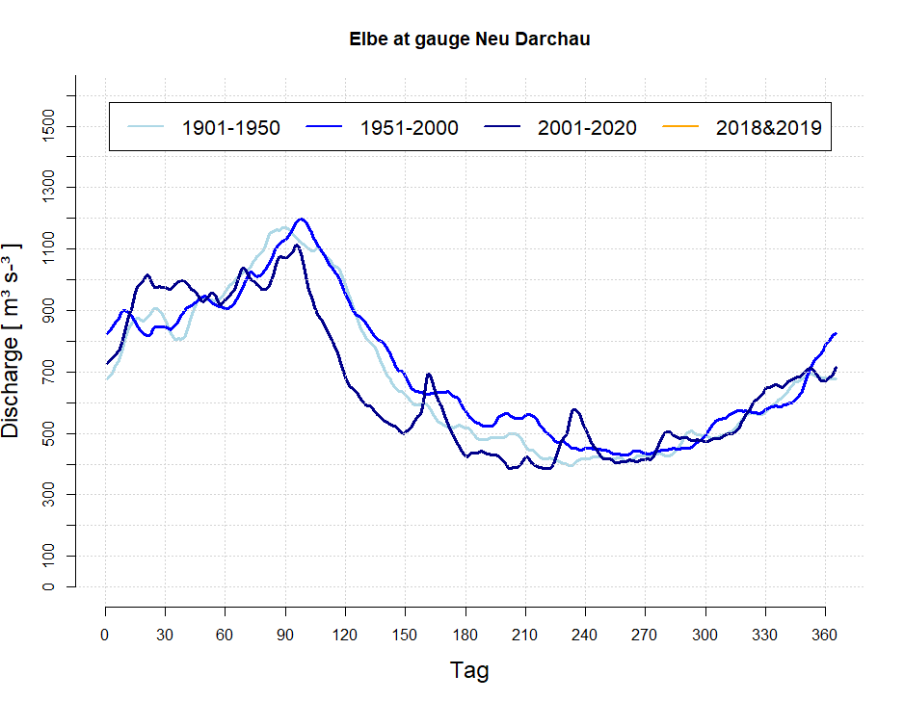
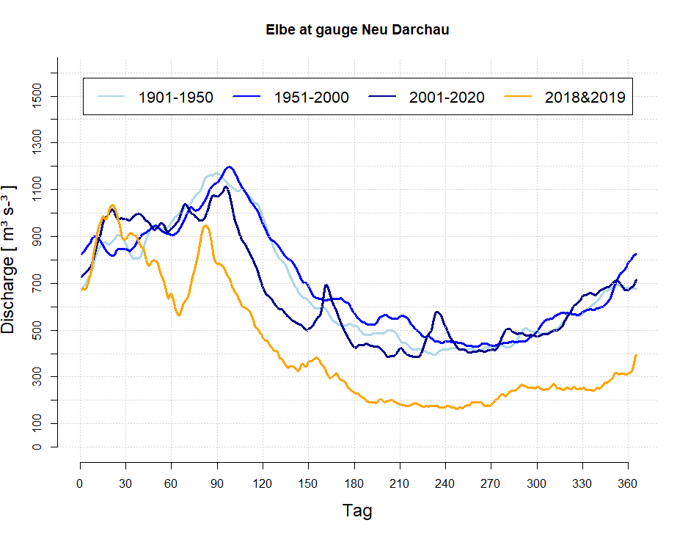
Trends im Elbeeinzugsgebiet
Fred F. Hattermann, PIK Potsdam

Slide 14
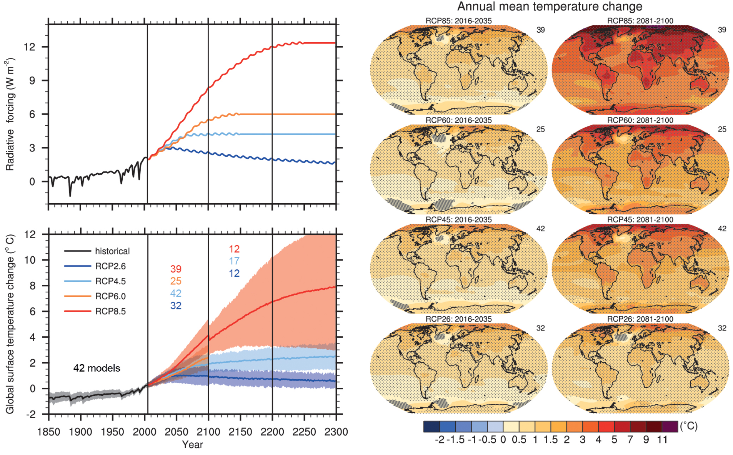
Projektierter Klimawandel: Temperaturanstieg gemäß IPCC
(International Panel for Climate Change)
Fred F. Hattermann, PIK Potsdam

Slide 15
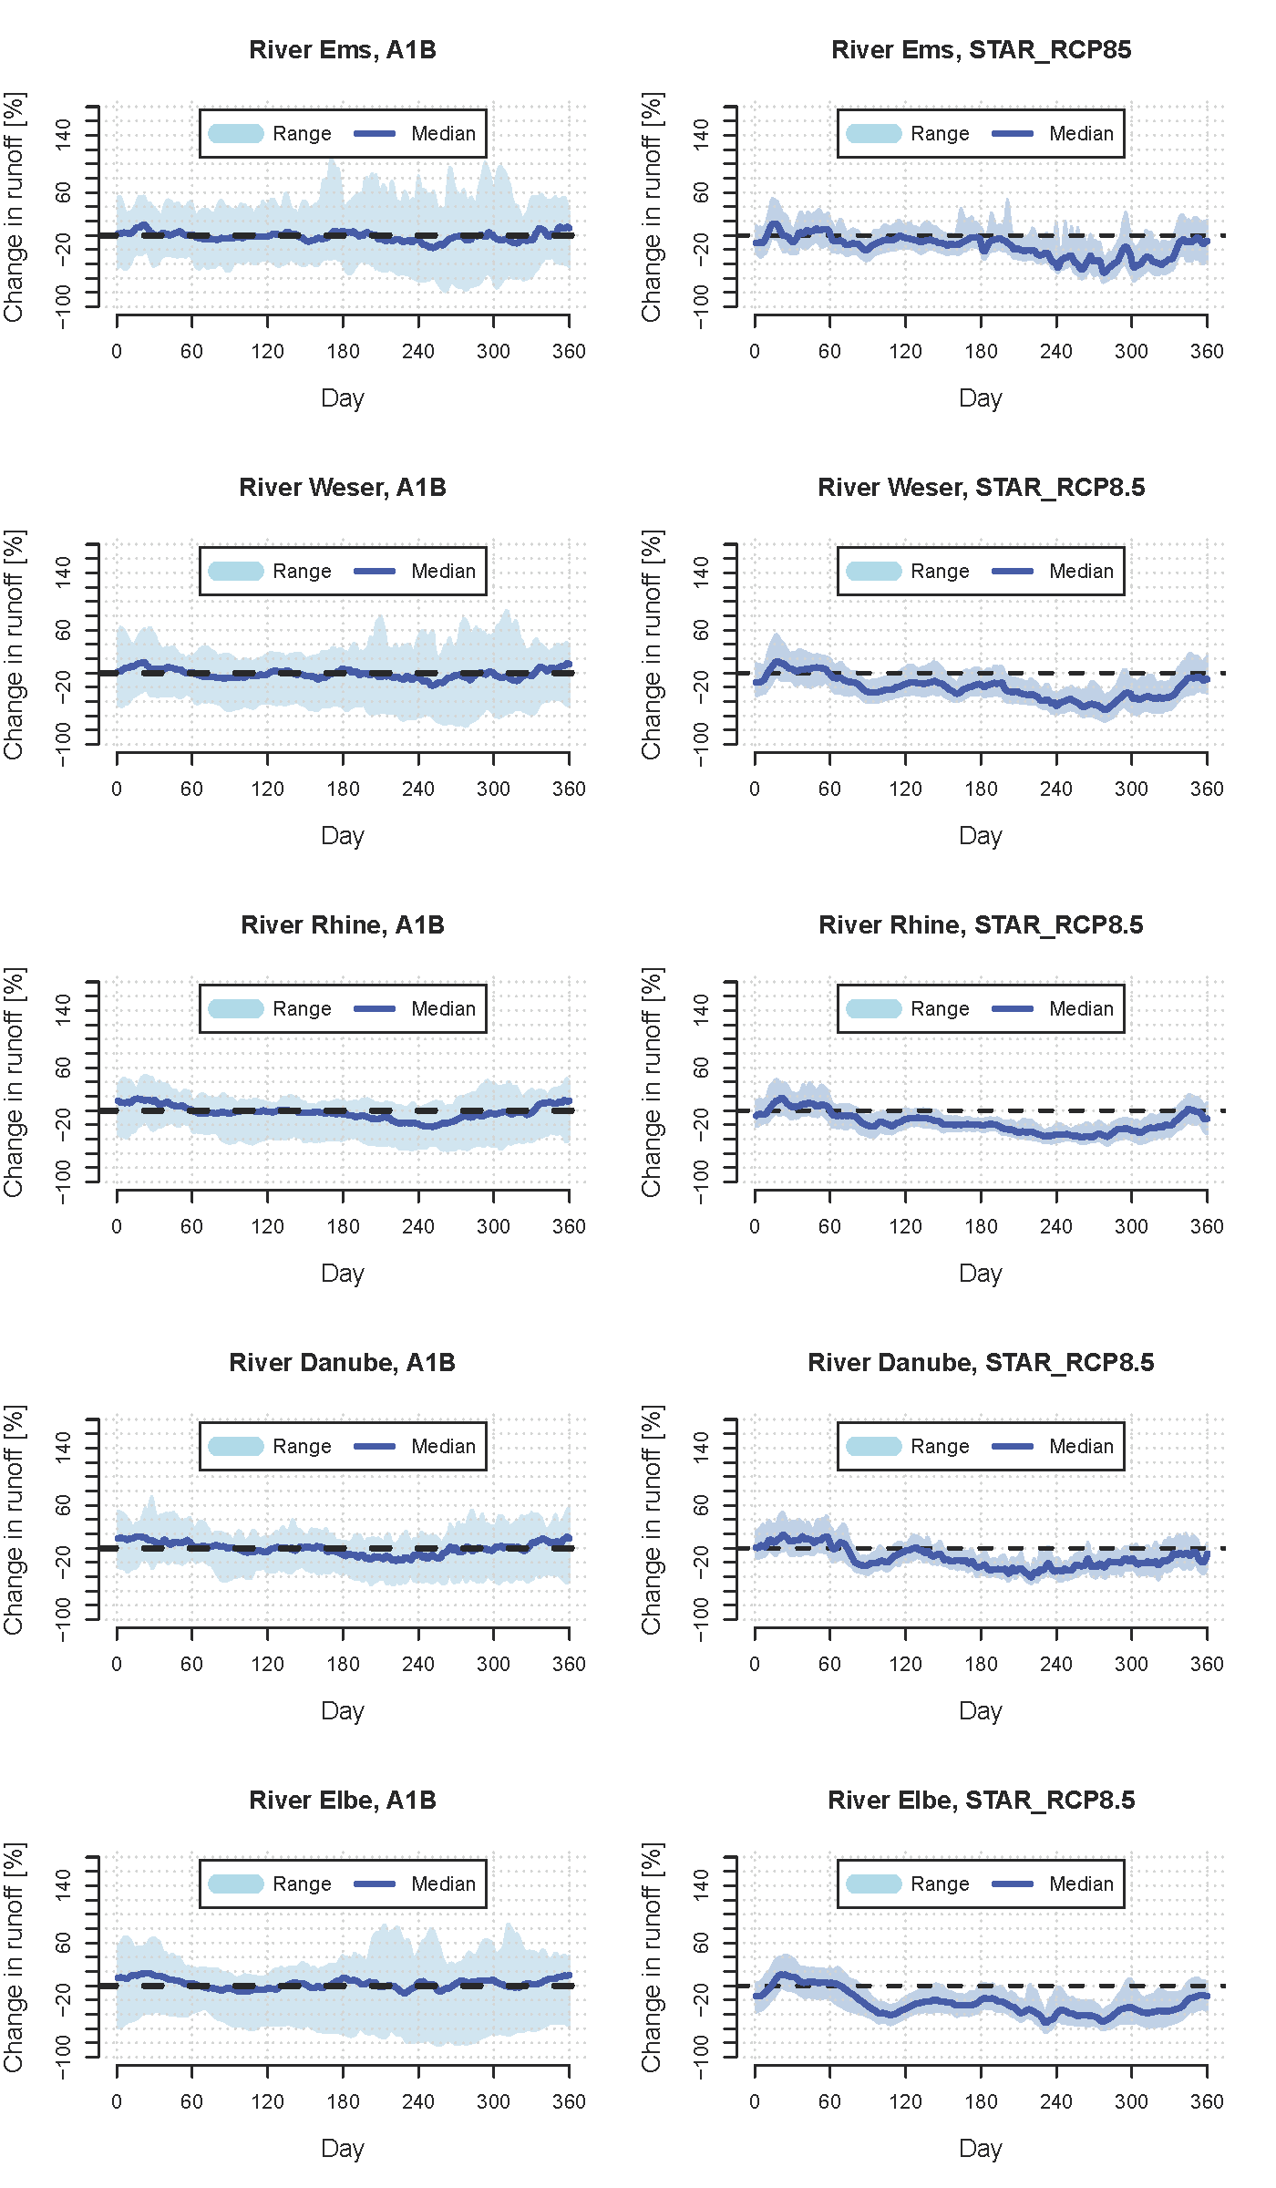
CC impacts on river discharge (Differenz 1981–2010 bis 2031–60)
Fred F. Hattermann, PIK Potsdam
Hattermann et al. 2015, MetZ

Slide 16
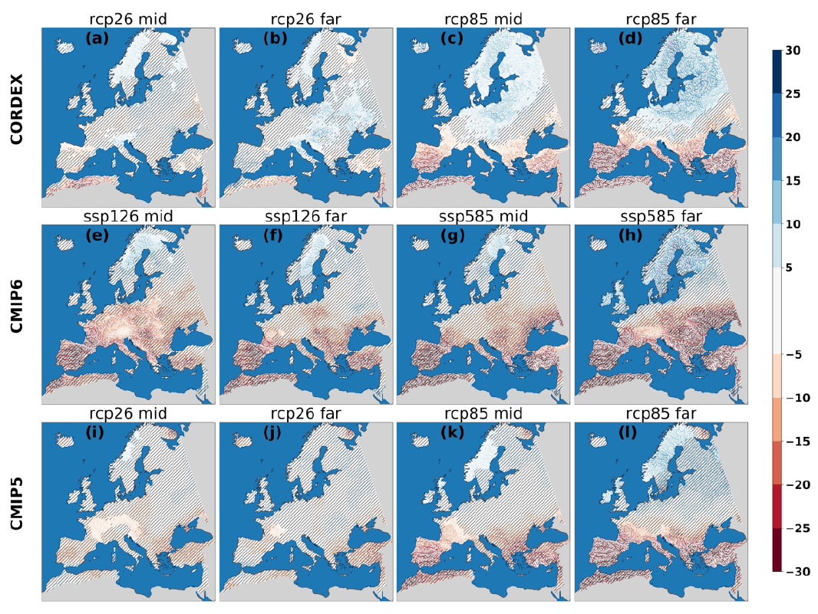
Kontinentaler Vergleich der verschiedenen Klimamodell-Ensembles
CMIP5 (IPCC 5) und CMIP6 (IPCC6)
%
Relative Änderung der Abflüsse in CMIP5-GCMs und CMIP5-CORDEX im Vergleich zur neuesten Szenarien-Generation CMIP6.
Fred F. Hattermann, PIK Potsdam
Di Sante et al. 2021, Int. J. Clim.Change

Slide 17
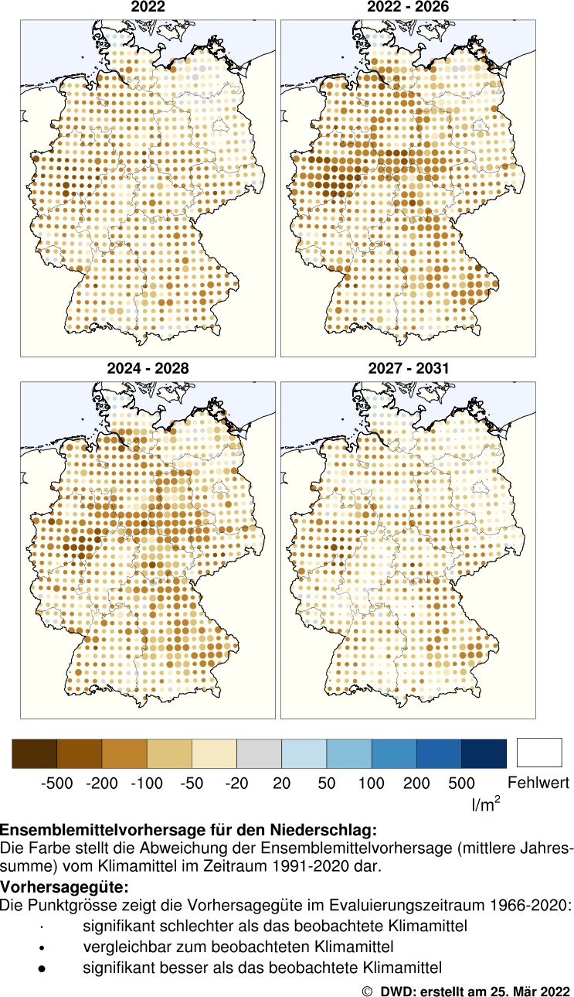
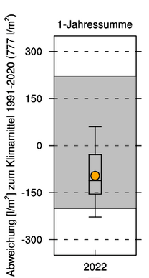
Dekadische Vorhersage des DWD
Fred F. Hattermann, PIK Potsdam

Slide 18
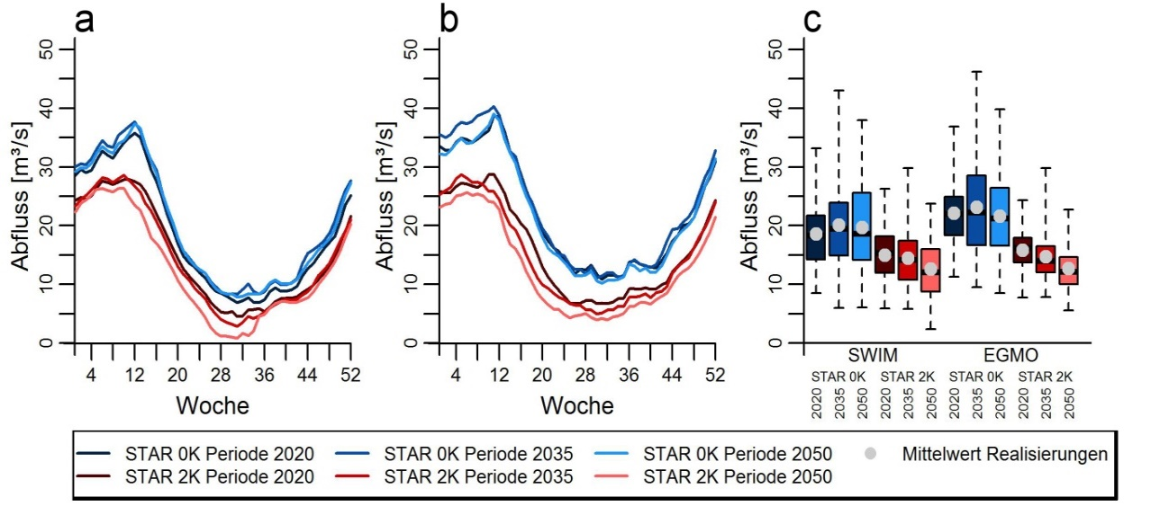
Klimawandelfolgen für den Spreezufluss nach Berlin
(8 m³/s benötigt)
Natürlicher Zufluss Große Tränke
Q_{min}= 8,00 m³/s
Pohle, et al. 2016, Hydrologie und Wasserbewirtschaftung

Slide 19
Zusammenfassung
Plausibilisiert man die Projektionen nach dem beobachteten Trend, dann geben die trockeneren Projektionen die Beobachtung besser wieder.
Das würde deutlich mehr Dürren und Niedrigwasserbedingungen bedeuten.
Für die Wasserstraßen und den Wassertourismus bedeutet dies, dass es insbesondere im Sommer immer wieder zu Einschränkungen für den Wassertourismus kommen kann (Befahrbarkeit, aber auch Wasserqualität).
Die Flutung der Resttagelöcher verzögert sich und kann eventuell nicht vollständig durchgeführt werden.
Großskalige Überleitungen sind eine Anpassungsmöglichkeit.
Fred F. Hattermann, PIK Potsdam

Slide 20
Vielen Dank!
Fred F. Hattermann, PIK Potsdam

Slide 21
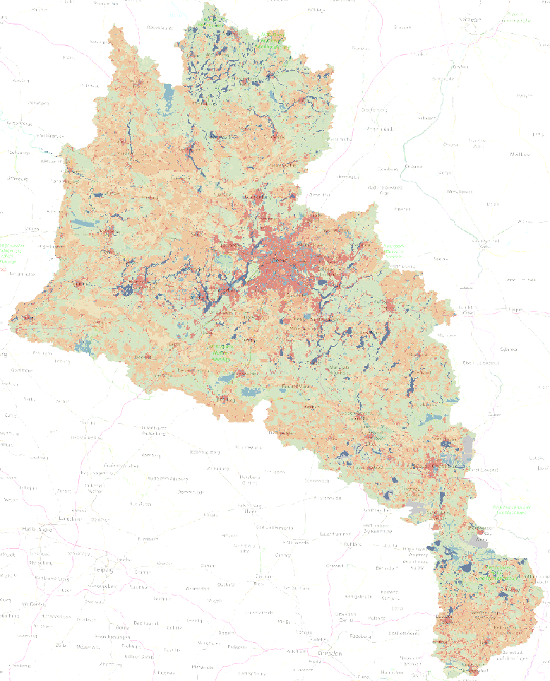
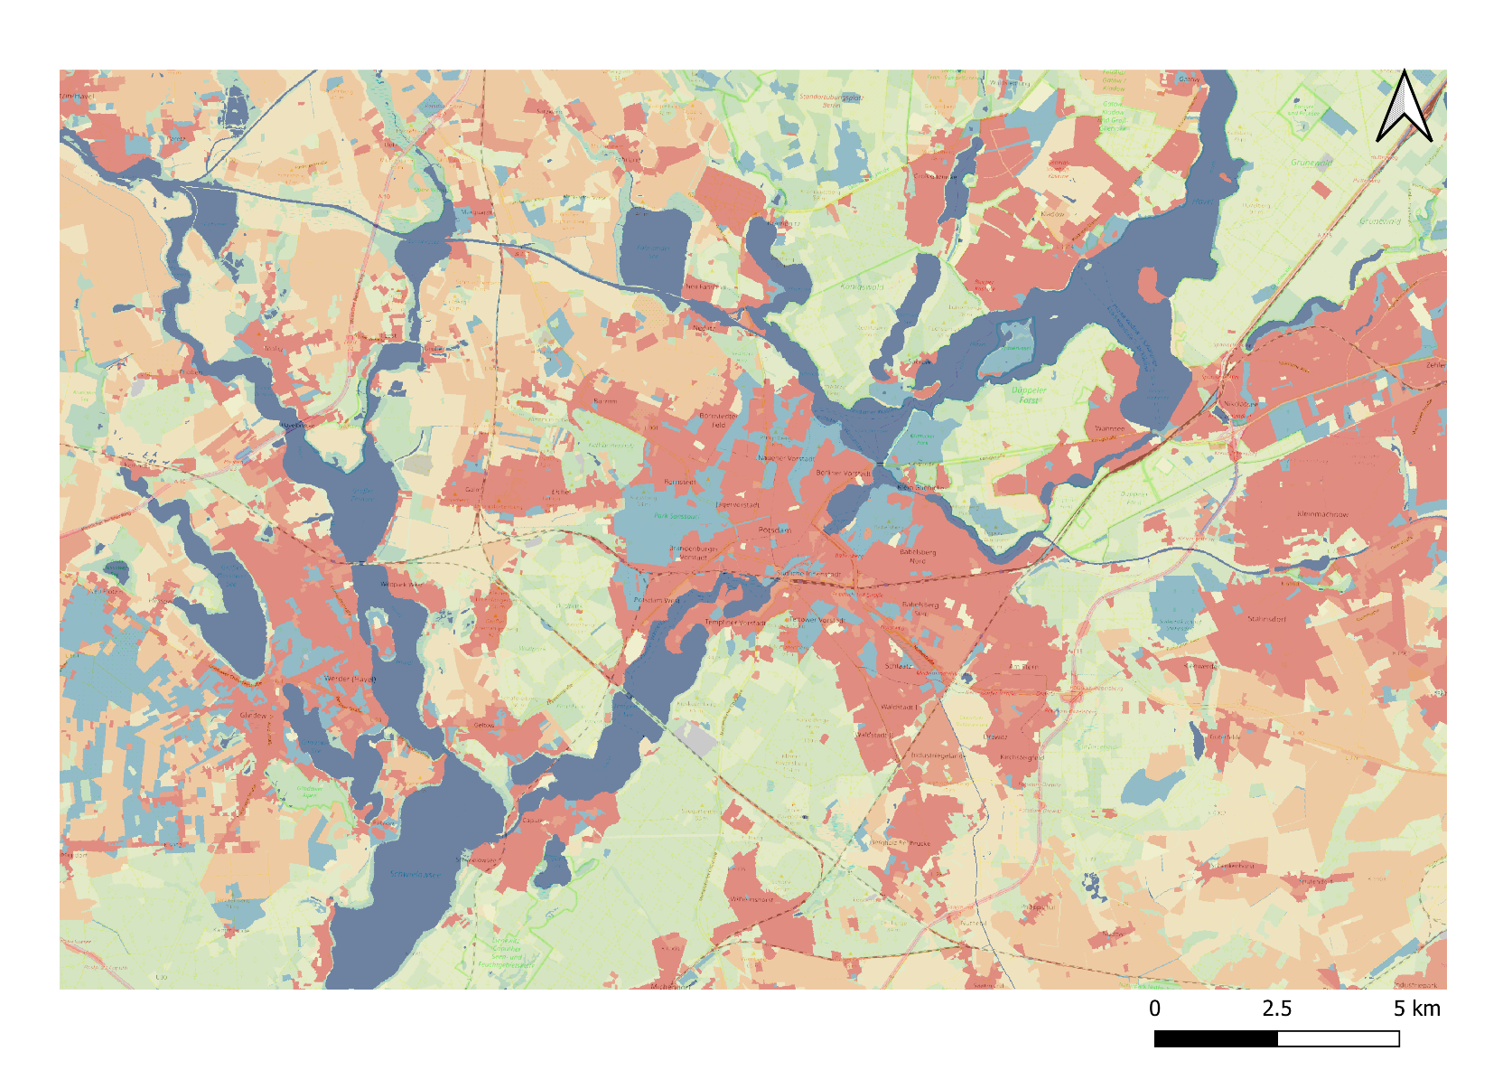
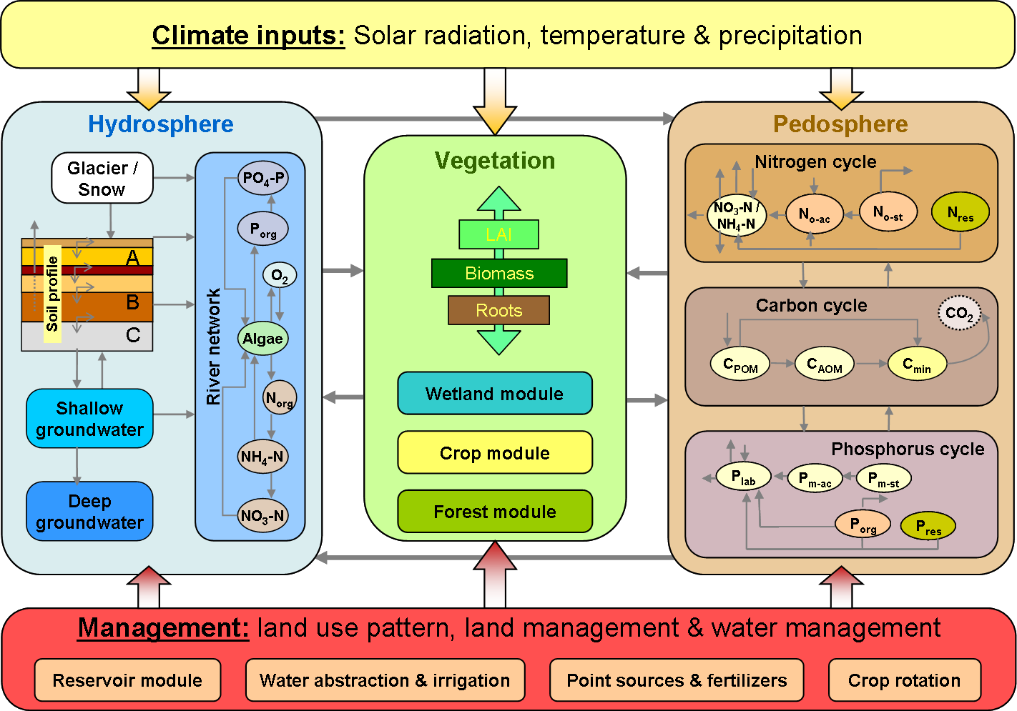
SWIM-Modellaufbau für Spree-Havel-EZG
Water
Forest
All maps (soils, land use, DEM etc.) have a resolution of 10 m.
Arable land
Settlement
Grass

Slide 22
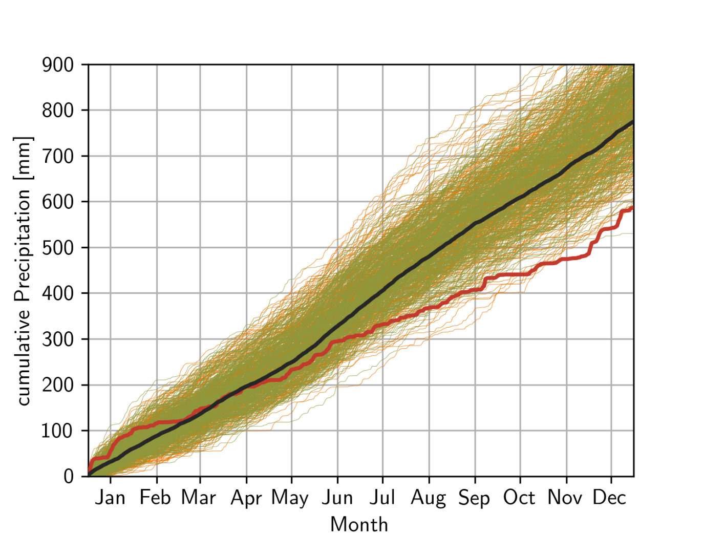
Trend in persistent weather pattern
Weather persistence Index
NH summer getting more persistent and climate scenarios underestimate weather persistence
RCP2.6 and RCP8.5
2011-2040
CORDEX
2018

Slide 23
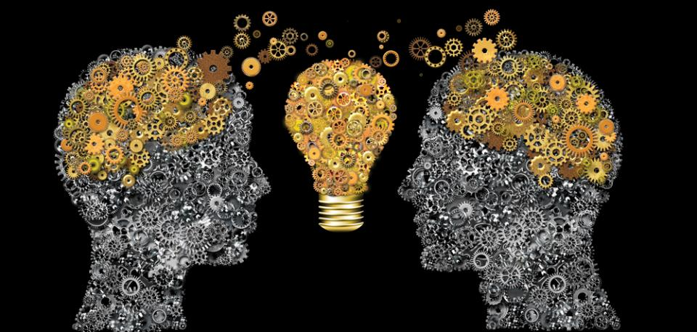
Honors
PIK ist der bekannteste Umwelt - Think Tank weltweit 2018
Source: TTCSP Global Go To Think Tank Index Report

Slide 24
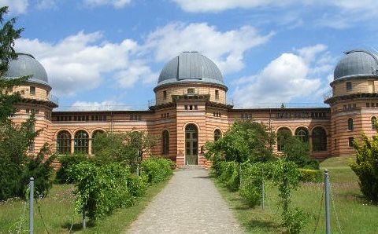




Was wir machen: address crucial scientific questions in the fields of global change, climate impacts and sustainable development.
Wer wir sind: natural and social sciences work together to generate interdisciplinary insights and to provide society with sound information for decision making.
Wie wir arbeiten: systems and scenarios analysis, modelling, computer simulation, and data integration.
Founded in 1992 – Four Research Domains.
Ca. 300 employees, more than 100 guest scientists
Forschungsabteilungen
Erdsystemanalyse
Oceans, Atmosphere and Biosphere in Past, Present and Future
Transformationspfade
Climate Risks and Sustainable Development
Klimaresilienz
Climate Impacts and Adaptation
Komplexitätsforschung
Machine Learning, Nonlinear Methods and Decision Strategies
Photo H. Bach

Slide 25

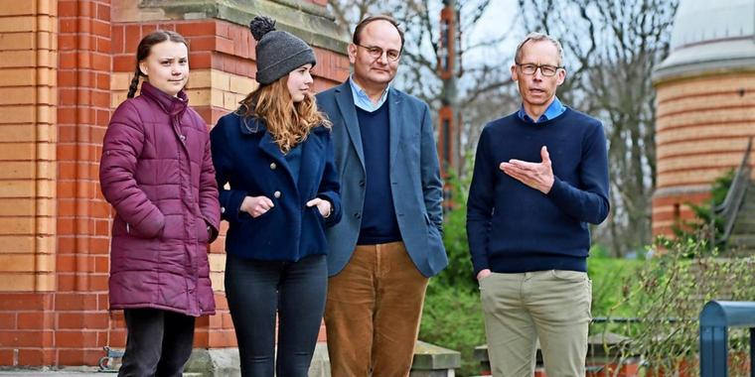
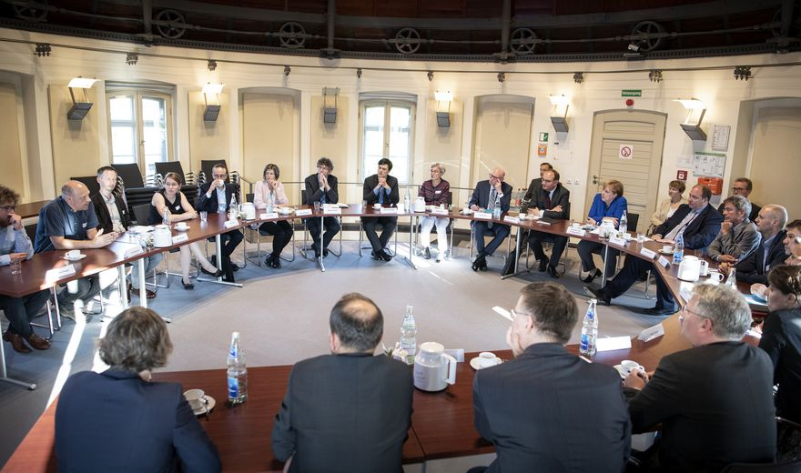
Politikberatung

Slide 26
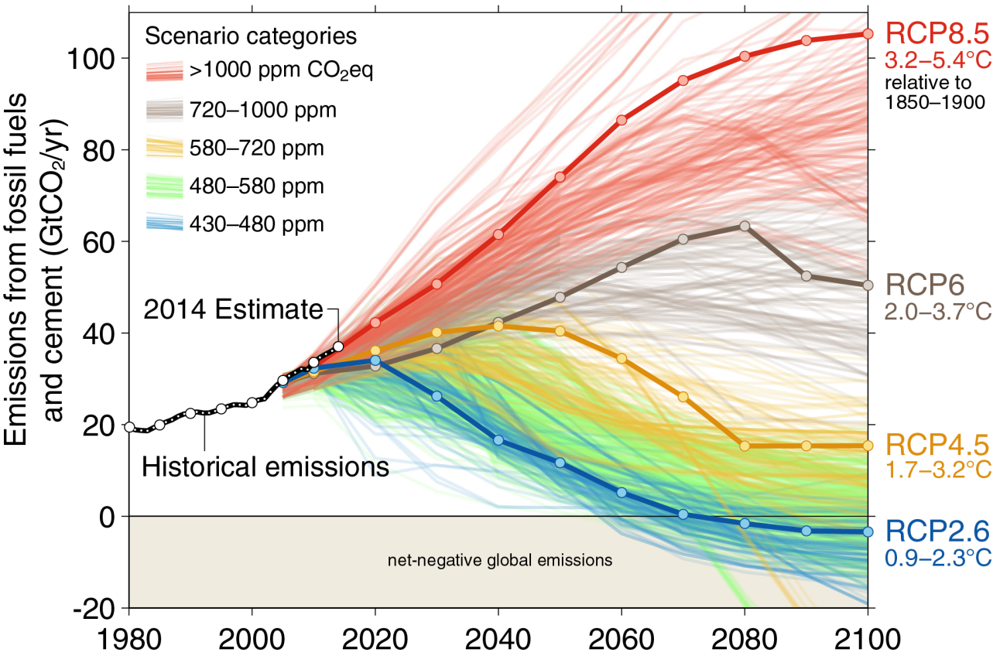
Von Emissionen zu Temperaturen
Business-as-usual in rot
Budget: 400-500 Gt CO2
Gegenwärtige Emissionen pro Jahr: 40 Gt CO2
World Meteorological Organization, 2014.
Fred F. Hattermann, PIK Potsdam

Slide 27

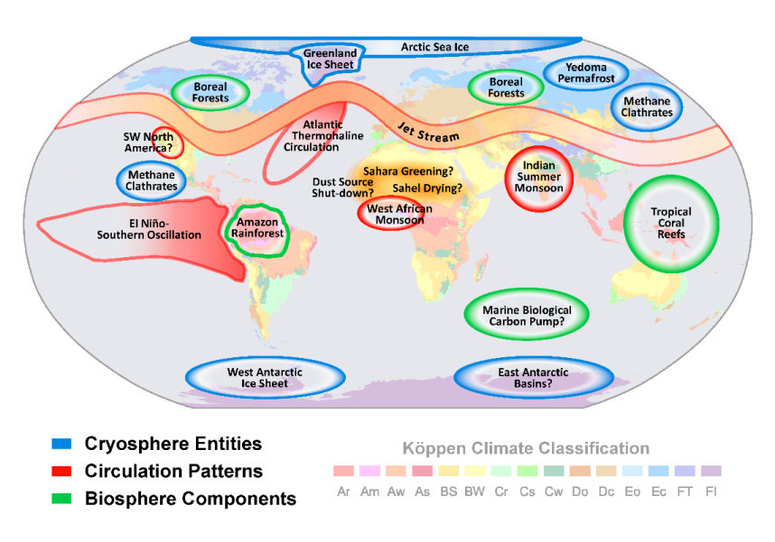
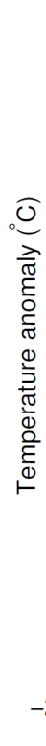
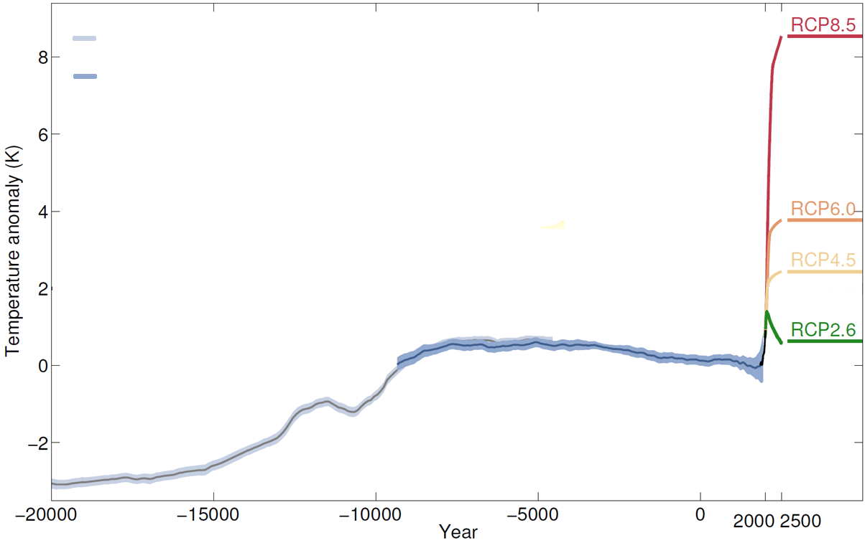

Klima-Kipp-Punkte
Risks at the horizon
Shakun et al. 2012
business-as-usual
Marcott et al. 2013
Antarctica
West
East
Antarctica
©PIK
Holocene
Present-day
Humans are a geological force
Crucial parts of the climate system
are at risk of tipping even within
the Paris range of 1.5 – 2°C
in accordance
with Paris Agreement
Last
Ice Age
Fred F. Hattermann, PIK Potsdam
Schellnhuber, Rahmstorf, Winkelmann, Nature Climate Change (2016)

Slide 28


Was sind Möglichkeiten zur Anpassung? - Beispiele
Schwammstadt / -stadtviertel in Berlin
Versickerung führt zu Grundwasserneubildung und Vermeidung von Sturzfluten
Grundwasserneubildung ist unter Laubwald deutlich höher als unter Nadelwald
Fred F. Hattermann, PIK Potsdam

Slide 29



Trends im Pflanzenverfügbaren Bodenwasser (1951-2010, simuliert)
7. Versickerung
7.4 Bodenwasserhaushalt Deutschland
Sommer
Ganzes Jahr
Fred F. Hattermann, PIK Potsdam
Notes:
Pflanzenverfügbares Wasser in Durchwurzelbarer Bodenzone, simuliert durch SWIM und, wo möglich, durch DWD-Daten validiert.

Slide 30


Intensivierung des globalen Wasserkreislaufes
Evapotranspiration
Gravity Recovery and Climate Experiment (GRACE)
Niederschlag
Abfluss
Gemessen wird das Erdschwerefeld, dies wird beinflusst durch Änderungen in der Wassermenge
Global mehr Niederschlag, aber eine noch stärkere Zunahme der Verdunstung und dadurch weniger Oberflächenwasser und weniger Grundwasser
Grundwasser
Pascolini-Campbell et al (2021)
Notes:
Pascolini-Campbell, M. et al. (2021) A 10 per cent increase in global land evapotranspiration from 2003 to 2019, Nature, doi:10.1038/s41586-021-03503-5

Slide 31
Model für die Spree-Havel
Water
Forest
Alle Karten (Böden, Landnutzung, DGM etc.) haben eine Auflösung von 10 m.
Arable land
Settlement
Grass
Fred F. Hattermann, PIK Potsdam

Slide 32

Modelkalibrierung
Fred F. Hattermann, PIK Potsdam

Slide 33
Vergleich der Szenarienergebnisse mit den Beobachtungen
Die „trocken“ Szenarien stimmen besser mit den Beobachtungen überein
Hagen Koch, PIK Potsdam
Fred F. Hattermann, PIK Potsdam

